Slide 1

Reproduzierbarkeit wissenschaftlicher Ergebnisse
Wie dieser Junge versuchen wir Forschungsziele zu erreichen. In dieser Analogie ist die Reproduzierbarkeit der Pfeilschussprozess. Beispiel: Wie stand der Junge beim Volltreffer? Wie lange hat er den Atem angehalten? …
Master of Science in Applied
Information & Data Science
Modul Design of Experiments
Ramon Schildknecht
Data Scientist SBB Cargo
November 2018
Photo by Annie Spratt on Unsplash

Slide 2
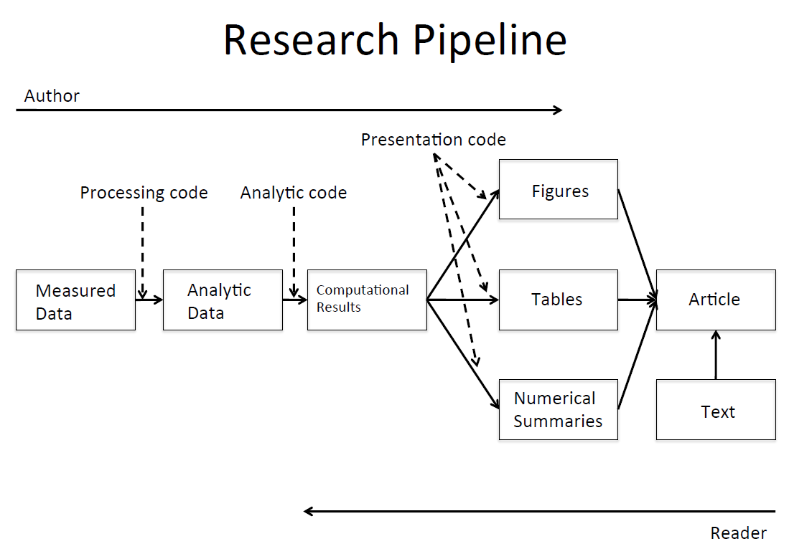
Warum ist das Thema Reproduzierbarkeit wichtig?
Will Grundlage für weiterführende Forschungen bieten
Will Ergebnis nachvollziehen können
→ Glaubwürdigkeit/Vertrauen!

Slide 3
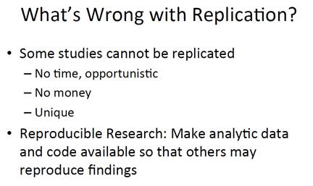
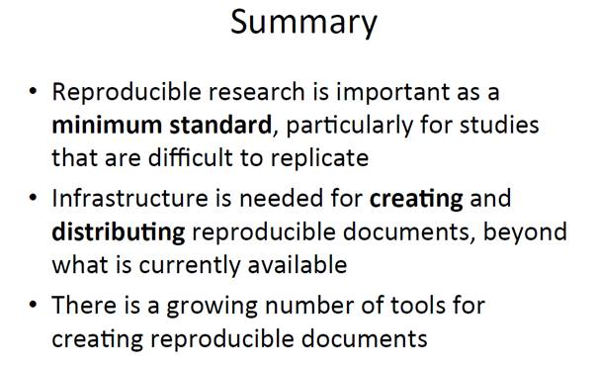
Was sind Probleme? Was ist der aktuelle Stand?

Slide 4
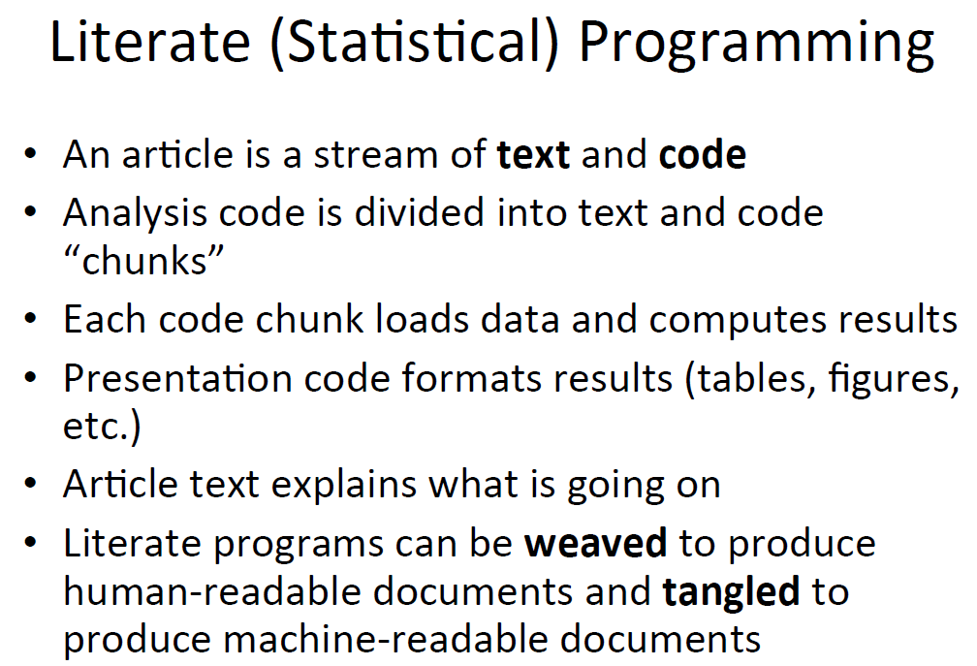
Gibt es Lösungsansätze?

Slide 5
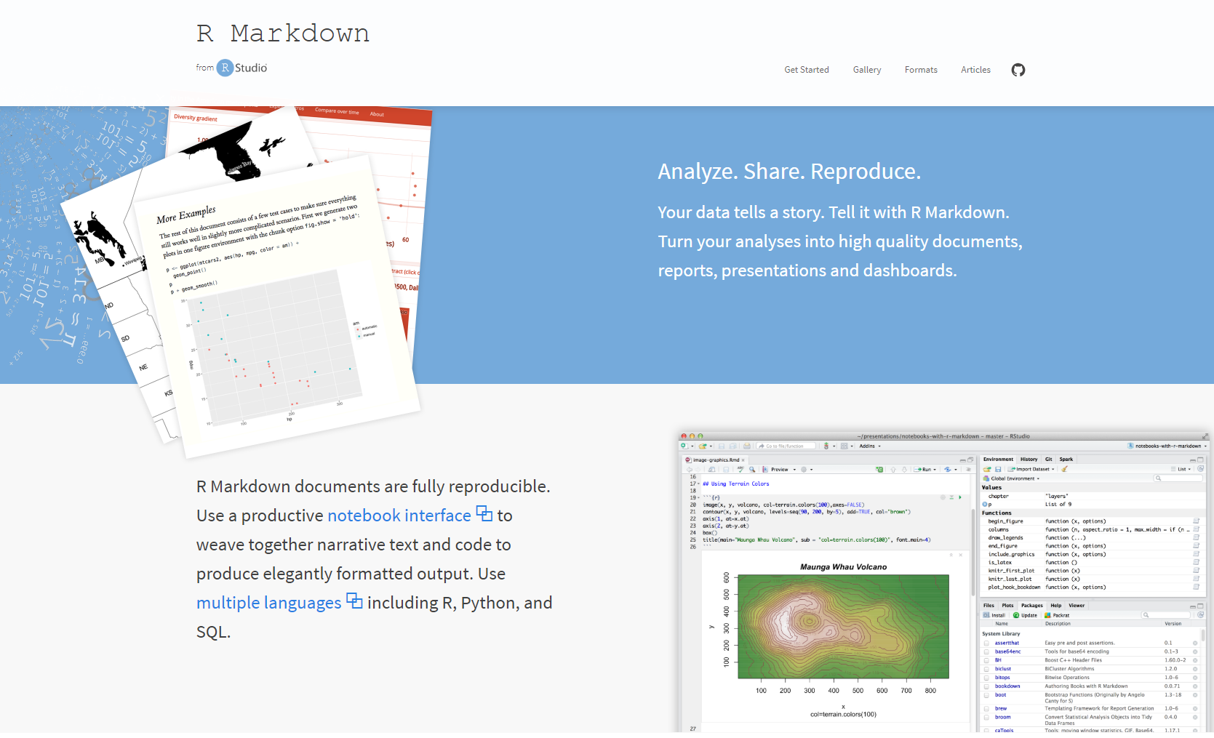
Lösungsansatz R Markdown.
Details auf https://rmarkdown.rstudio.com/

Slide 6
Beispiel R Markdown.
Unterlagen: https://github.com/ramon-schildknecht/Reproduzierbarkeit-wissenschaftliche-Ergebnisse
Veröffentlichte R Markdown Datei: https://rpubs.com/ramon_schildknecht/reproduzierbarkeit_wissenschaftliche_Ergebnisse
Tutorial (inkl. Cheat Sheet)
Grundlagen
Notebooks
Präsentationen
Dashboards
Webseiten
Interaktive Dokumente
Ausblick: Bücher wie z. B. R for Data Science (eine Art «R-Bibel»)
Galerie mit Anschauungsbeispielen
Umfangreicheres Beispiel zu den Fragen «Across the United States, which types of events are most harmful with respect to population health?» sowie «Across the United States, which types of events have the greatest economic consequences?»: https://rpubs.com/ramon_schildknecht/us_storm_impacts_to_health_and_economics

Slide 7
Referenzen & weiterführende Ressourcen.
Grundlage ist dieser Kurs der John Hopkins University: https://www.coursera.org/learn/reproducible-research
Weiterführende Infos wie z. B.
Buch Report Writing for Data Science in R (Roger D. Peng)
Foliensatz Reproducible Research - Concepts and Ideas
Foliensatz Organisation einer Datenanalyse
Foliensatz Einführung in R Markdown
Foliensatz Literate Statistical Programming
Data Science Prozess
Coding Standards in R
sind hier zu finden: https://www.evernote.com/l/Ai8Ot7LBX_dI5b-Wi6jme-kuCvfRbIYNY6A/

